Slide 1

Koncepcja najbliższych zmian
Rozkładów jazdy rzeszowskiej komunikacji zbiorowej

Slide 2
Potrzeba zmian
Urealnienie czasów przejazdów międzyprzystankowych
do przeciętnego ruchu kołowego na sieci drogowej;
Wprowadzenie na liniach jednego standardu częstotliwości modułowej z koordynacją wieloliniową (wzorem poprzednich zmian grup linii
tj. 1, 3, 4, 11, 15, 16, 25, 28, 30, 33, 38);
Zwiększenie liczby połączeń w szczytach komunikacyjnych
na wszystkich liniach;
Zachowanie charakteru linii średnicowych – umożliwienie pasażerom bezpośredniego dojazdu do większej liczby celów ruchu w mieście przy jednoczesnej eliminacji linii kursujących na wspólnych ciągach komunikacyjnych;
Planowane zmiany mają charakter komplementarny – zmiana jednej linii wymusza konieczność zmian na pozostałych liniach;

Slide 3
Zakres planowanych zmian
Wykaz zmienianych linii oraz potencjalnych interesariuszy:
2 – os. Biała, os. Drabinianka, os. Kotuli
8 – os. Biała, os. Drabinianka, os. Miłocin – św. Huberta, os. Pogwizdów Nowy
10 – os. Kotuli
14 – os. os. Biała, os. Drabinianka, os. Słocina
16 – os. Słocina
27 – os. Kotuli
29 – os. Słocina (pośrednio)
31 – os. Biała, os. Drabinianka,
36 – os. Słocina, os. Kotuli
37 – os. Biała, os. Budziwój
40 – os. Kotuli, os. Drabinianka
42 – os. Kotuli
44 – os. Biała
47 – os. Kotuli
57 – os. Miłocin – św. Huberta, os. Pogwizdów Nowy

Slide 4
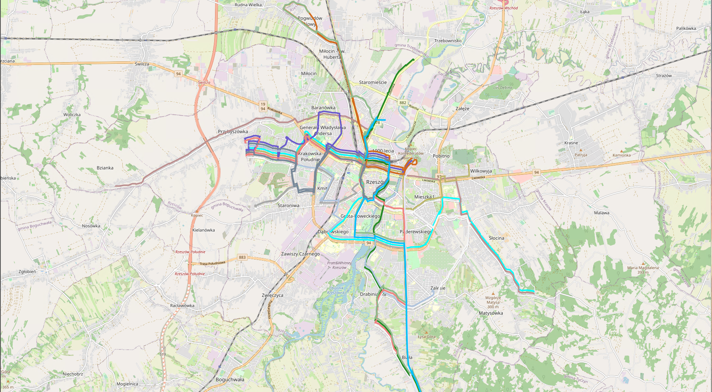
Zakres planowanych zmian

Slide 5
Zakres planowanych zmian
Osiedle Biała
Stan obecny:
  Linia nr 2 (częstotliwość w szczytach co ok. 30 minut, pomiędzy szczytami, poza szczytem co ok. 60 minut, w weekendy co ok. 40–80 minut);
  Linia nr 8 (częstotliwość w szczytach i pomiędzy szczytami co ok. 30 minut, poza szczytem co ok. 60 min., w weekendy co ok. 40 minut);
  Linia nr 14 (częstotliwość w szczytach co ok. 30 minut, pomiędzy szczytami, poza szczytem co ok. 90 minut, w weekendy co ok. 90 minut);
  Linia nr 31 (częstotliwość w szczycie co ok. 30 minut, pomiędzy szczytami, poza szczytem co ok. 60 minut, w weekendy co ok. 100 minut);
  Linia nr 37 (częstotliwość w szczycie co ok. 30 minut, pomiędzy szczytami, poza szczytem co ok. 60 minut, w weekendy co ok. 100 minut);
  Linia nr 44 (13 kursów co ok. 40 min., w szczytach, między szczytami, poza szczytami i w weekendy co ok. 120 minut);
  Linia nr 58 (16 kursów co ok. 30–90 min. w dni robocze, co ok. 150 minut w weekendy).
Planowane zmiany:
  Linia nr 2 (zwiększenie liczby kursów, częstotliwość w szczytach co ok. 30 min., pomiędzy szczytami, poza szczytem i w weekendy co ok. 60 minut);
  Linia nr 8 (zwiększenie liczby kursów, częstotliwość w szczytach i pomiędzy szczytami co ok. 30 minut, poza szczytem co ok. 60 min.,
  w weekendy co ok. 60 minut; wydłużenie trasy linii do Hermanowej Przylasek oraz objęcie ulic Budziwojskiej, Podleśnej i Poselskiej);
  Linia nr 14 (zwiększenie liczby kursów, częstotliwość w szczytach co ok. 30 minut, pomiędzy szczytami, poza szczytem co ok. 90 minut,
  w weekendy co ok. 120 minut);
  Linia nr 31 (częstotliwość w szczycie co ok. 30 minut, pomiędzy szczytami, poza szczytem i w weekendy co ok. 60 minut);
  Linia nr 37 (likwidacja);
  Linia nr 44 (dodatkowe dwie pary kursów do Sikorskiego MPGK w dni robocze);
  Linia nr 58 (bez zmian).

Slide 6
Stan obecny tras przejazdów
Osiedle Biała
Linia nr 2: Baligrodzka – Iwonicka – Odrzykońska – Bł. Karoliny – Kotuli – Krakowska – Piłsudskiego – Cieplińskiego – Lisa–Kuli – Kilara – Kopisto – Rejtana – Sikorskiego – Strażacka – Miła – Kard. K. Wojtyły
Linia nr 8: Rudna Wielka – Pogwizdowska – Myśliwska – Warszawska – Staromiejska – Lubelska – Marszałkowska – Cieplińskiego – Lisa–Kuli – Hetmańska – Powstańców W–wy – Sikorskiego – Strażacka – Miła – Kard. K. Wojtyły – Sikorskiego
Linia nr 14: Dworzec Lokalny – Cieplińskiego – Lisa–Kuli – Kilara – Kopisto – Niepodległości – Krzyżanowskiego – Armii Krajowej – Paderewskiego – Wieniawskiego – Łukasiewicza – Robotnicza – Strażacka – Miła – K. K. Wojtyły

Slide 7
Stan obecny tras przejazdów
Osiedle Biała
Linia nr 31: Lubelska – Marszałkowska – Piłsudskiego – Plac Wolności – Targowa – Szopena – Podwisłocze – Kwiatkowskiego – Strażacka – Miła – Kard. K. Wojtyły – Sikorskiego
Linia nr 37: Trembeckiego – Lubelska – Marszałkowska – Piłsudskiego – Plac Wolności – Targowa – Szopena – Kilara – Hetmańska – Powstańców W–wy – Sikorskiego – Tyczyn – Budziwojska – Poselska – Podleśna – Hermanowa
Linia nr 44: Plac Kilińskiego – Plac Wolności – Rejtana – Sikorskiego – Tyczyn – Królka
Linia nr 58: Dworzec Lokalny – Cieplińskiego – Lisa – Kuli – Hetmańska – Powstańców W–wy – Sikorskiego – Tyczyn – Hermanowa

Slide 8
Planowane zmiany tras przejazdów Osiedle Biała
Linia nr 2: bez zmian;
Linia nr 8: Pogwizdowska – Myśliwska – Warszawska – Staromiejska – Lubelska – Marszałkowska – Cieplińskiego – Lisa–Kuli – Hetmańska – Powstańców W–wy – Sikorskiego – Strażacka – Miła – Kard. K. Wojtyły – Sikorskiego – Tyczyn – Budziwojska – Poselska – Podleśna – Hermanowa;
Linia nr 14: bez zmian;
Linia nr 31: bez zmian;
Linia nr 37: likwidacja;
Linia nr 44: bez zmian;
Linia nr 58: bez zmian.

Slide 9
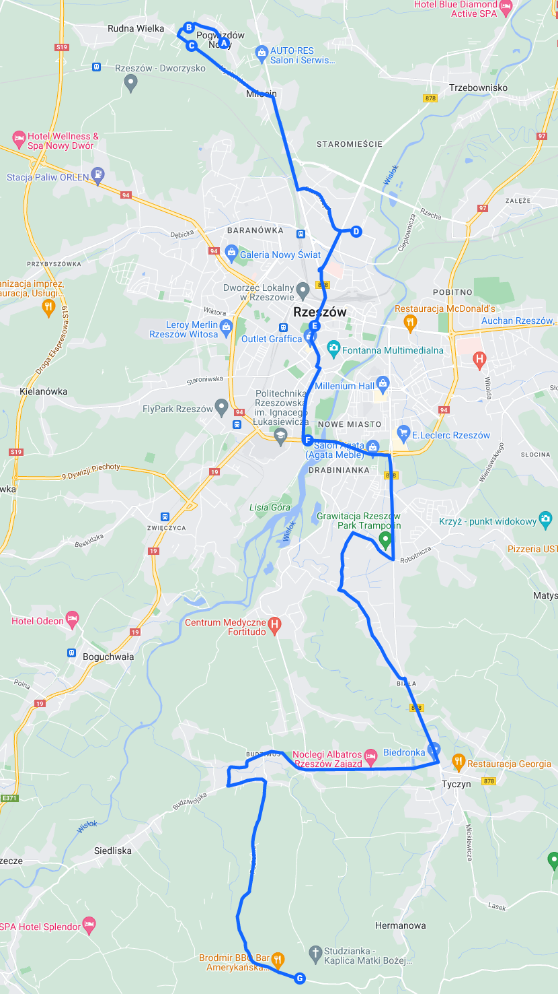
Zakres planowanych zmian
Osiedle Biała

Slide 10
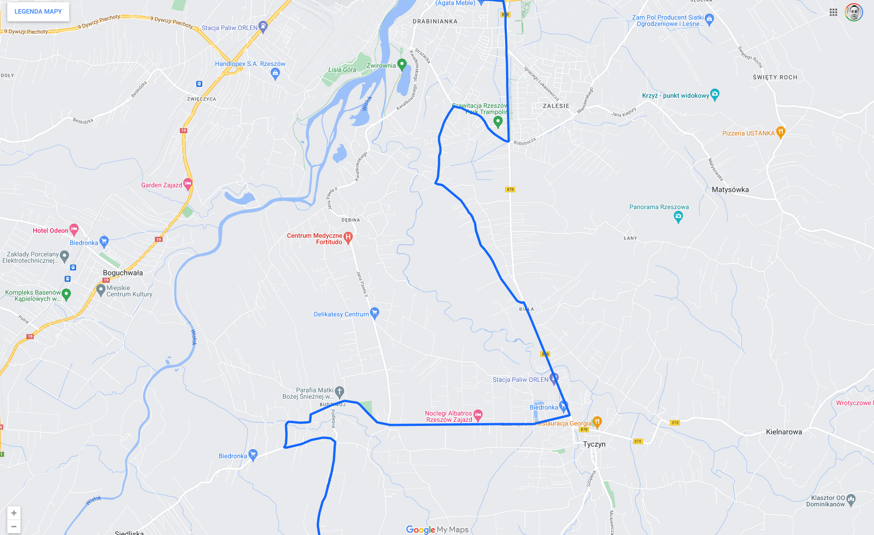
Zakres planowanych zmian
Osiedle Biała

Slide 11
Statystyki planowanych zmian
Osiedle Biała
Liczba kursów
Szkolny |  |  | Pozaszkolny |  |  | Sobotni |  |  | Niedzielny
Linia | Jest | Będzie | Linia | Jest | Będzie | Linia | Jest | Będzie | Linia | Jest | Będzie
2 | 42 | 58 | 2 | 42 | 58 | 2 | 39 | 35 | 2 | 32 | 33
8 | 75 | 80 | 8 | 75 | 80 | 8 | 52 | 36 | 8 | 49 | 36
14 | 44 | 48 | 14 | 44 | 48 | 14 | 22 | 18 | 14 | 18 | 14
31 | 56 | 56 | 31 | 56 | 56 | 31 | 22 | 34 | 31 | 20 | 18
37 | 58 | 0 | 37 | 58 | 0 | 37 | 25 | 0 | 37 | 19 | 0
44 | 26 | 30 | 44 | 26 | 26 | 44 | 26 | 26 | 44 | 22 | 22

Slide 12
Statystyki planowanych zmian
Osiedle Biała
Częstość kursowania
Roboczy w szczycie |  |  | Roboczy w międzyszczycie |  |  | Sobotni |  |  | Niedzielny
Linia | Jest | Będzie | Linia | Jest | Będzie | Linia | Jest | Będzie | Linia | Jest | Będzie
2 | co 60 min. | co 30 min. | 2 | co 60 min. | co 60 min. | 2 | co 40–80 min. | co 60 min. | 2 | 60–120 min. | co 60 min.
8 | co 30 min. | co 30 min. | 8 | co 30 min. | co 30 min. | 8 | co 45–55 min. | co 60 min. | 8 | co 35–45 min. | co 60 min.
14 | co 30–35 min. | co 30 min. | 14 | co 90 min. | co 120 min. | 14 | co 90–100 min. | co 120 min. | 14 | co 90–100 min. | co 120 min.
31 | co 30 min. | co 30 min. | 31 | co 60 min. | co 60 min. | 31 | co 100–120 min. | co 60 min. | 31 | co 100–120 min. | co 120 min.
37 | co 30–40 min. | – | 37 | co 60 min. | – | 37 | 60–90 min. | – | 37 | co 140 min. | –

Slide 13
Efekty planowanych zmian
Osiedle Biała

Slide 14
Zakres planowanych zmian
Osiedle Budziwój
Stan obecny:
  Linia nr 12 (częstotliwość w szczycie co ok. 10–15 minut, pomiędzy szczytami, poza szczytem co ok. 30 minut, w weekendy co ok. 60 minut);
  Linia nr 37 (częstotliwość w szczycie co ok. 30 minut, pomiędzy szczytami, poza szczytem co ok. 60 minut, w weekendy co ok. 100 minut);
Planowane zmiany:
  Linia nr 12 (bez zmian);
  Linia nr 8 (zwiększenie liczby kursów, częstotliwość w szczytach
  i pomiędzy szczytami co ok. 30 minut, poza szczytem co ok. 60 min.,
  w weekendy co ok. 60 minut; wydłużenie trasy linii do Hermanowej Przylasek oraz objęcie ulic Budziwojskiej, Podleśnej i Poselskiej);
  Linia nr 37 (likwidacja);

Slide 15
Stan obecny tras przejazdów
Osiedle Budziwój
Linia nr 12: Trembeckiego – Siemieńskiego – Żółkiewskiego – Bardowskiego – Głowackiego – Targowa – Szopena – Kilara – Hetmańska – Powstańców W–wy – Kwiatkowskiego – Jana Pawła II – Budziwojska – Siedliska
Linia nr 37: Trembeckiego – Lubelska – Marszałkowska – Piłsudskiego – Plac Wolności – Targowa – Szopena – Kilara – Hetmańska – Powstańców W–wy – Sikorskiego – Tyczyn – Budziwojska – Poselska – Podleśna – Hermanowa

Slide 16
Planowane zmiany tras przejazdów Osiedle Budziwój
Linia nr 12: bez zmian;
Linia nr 8: Pogwizdowska – Myśliwska – Warszawska – Staromiejska – Lubelska – Marszałkowska – Cieplińskiego – Lisa–Kuli – Hetmańska – Powstańców W–wy – Sikorskiego – Strażacka – Miła – Kard. K. Wojtyły – Sikorskiego – Tyczyn – Budziwojska – Poselska – Podleśna – Hermanowa;
Linia nr 37: likwidacja;

Slide 17
Zakres planowanych zmian
Osiedle Budziwój

Slide 18
Zakres planowanych zmian
Osiedle Budziwój

Slide 19
Statystyki planowanych zmian
Osiedle Budziwój
Liczba kursów
Szkolny |  |  | Pozaszkolny |  |  | Sobotni |  |  | Niedzielny
Linia | Jest | Będzie | Linia | Jest | Będzie | Linia | Jest | Będzie | Linia | Jest | Będzie
8 | 0 | 74 | 8 | 0 | 74 | 8 | 0 | 36 | 8 | 0 | 36
37 | 58 | 0 | 37 | 58 | 0 | 37 | 25 | 0 | 37 | 19 | 0

Slide 20
Statystyki planowanych zmian
Osiedle Budziwój
Częstość kursowania
Roboczy w szczycie |  |  | Roboczy w międzyszczycie |  |  | Sobotni |  |  | Niedzielny
Linia | Jest | Będzie | Linia | Jest | Będzie | Linia | Jest | Będzie | Linia | Jest | Będzie
8 | co 30 min. | co 30 min. | 8 | co 30 min. | co 30 min. | 8 | co 45–55 min. | co 60 min. | 8 | co 35–45 min. | co 60 min.
37 | co 30–40 min. | – | 37 | co 60 min. | – | 37 | 60–90 min. | – | 37 | co 140 min. | –

Slide 21
Efekty planowanych zmian
Osiedle Budziwój

Slide 22
Zakres planowanych zmian
Osiedle Drabinianka
Stan obecny:
  Linia nr 2 (częstotliwość w szczytach co ok. 30 minut, pomiędzy szczytami, poza szczytem co ok. 60 minut, w weekendy co ok.
  40–80 minut);
  Linia nr 8 (częstotliwość w szczytach i pomiędzy szczytami co ok. 30 minut, poza szczytem co ok. 60 min., w weekendy co ok.
  40 minut);
  Linia nr 14 (częstotliwość w szczytach co ok. 30 minut, pomiędzy szczytami, poza szczytem co ok. 90 minut, w weekendy co ok.
  120 minut);
  Linia nr 31 (częstotliwość w szczycie co ok. 30 minut, pomiędzy szczytami, poza szczytem co ok. 60 minut, w weekendy co ok.
  100 minut);
  Linia nr 40 (13 kursów co ok. 40 min., w szczytach, między szczytami, poza szczytami i w weekendy co ok. 120 minut);
Planowane zmiany:
  Linia nr 2 (zwiększenie liczby kursów, częstotliwość w szczytach co ok. 30 min., pomiędzy szczytami, poza szczytem i w weekendy co ok. 60 minut);
  Linia nr 8 (zwiększenie liczby kursów, częstotliwość w szczytach i pomiędzy szczytami co ok. 30 minut, poza szczytem co ok. 60 min.,
  w weekendy co ok. 60 minut; wydłużenie trasy linii do Hermanowej Przylasek oraz objęcie ulic Budziwojskiej, Podleśnej i Poselskiej);
  Linia nr 14 (zwiększenie liczby kursów, częstotliwość w szczytach co ok. 30 minut, pomiędzy szczytami, poza szczytem co ok.
  90 minut, w weekendy co ok. 120 minut);
  Linia nr 31 (częstotliwość w szczycie co ok. 30 minut, pomiędzy szczytami, poza szczytem i w weekendy co ok. 60 minut);
  Linia nr 40 (zwiększenie liczby kursów, częstotliwość kursowania co ok. 50 minut w dni robocze);

Slide 23
Stan obecny tras przejazdów
Osiedle Drabinianka
Linia nr 2: Baligrodzka – Iwonicka – Odrzykońska – Bł. Karoliny – Kotuli – Krakowska – Piłsudskiego – Cieplińskiego – Lisa–Kuli – Kilara – Kopisto – Rejtana – Sikorskiego – Strażacka – Miła – Kard. K. Wojtyły
Linia nr 8: Rudna Wielka – Pogwizdowska – Myśliwska – Warszawska – Staromiejska – Lubelska – Marszałkowska – Cieplińskiego – Lisa–Kuli – Hetmańska – Powstańców W–wy – Sikorskiego – Strażacka – Miła – Kard. K. Wojtyły – Sikorskiego
Linia nr 12: Trembeckiego – Siemieńskiego – Żółkiewskiego – Bardowskiego – Głowackiego – Targowa – Szopena – Kilara – Hetmańska – Powstańców W–wy – Kwiatkowskiego – Jana Pawła II – Budziwojska – Siedliska

Slide 24
Stan obecny tras przejazdów
Osiedle Drabinianka
Linia nr 14: Dworzec Lokalny – Cieplińskiego – Lisa–Kuli – Kilara – Kopisto – Niepodległości – Krzyżanowskiego – Armii Krajowej – Paderewskiego – Wieniawskiego – Łukasiewicza – Robotnicza – Strażacka – Miła – K. K. Wojtyły
Linia nr 31: Lubelska – Marszałkowska – Piłsudskiego – Plac Wolności – Targowa – Szopena – Podwisłocze – Kwiatkowskiego – Strażacka – Miła – Kard. K. Wojtyły – Sikorskiego
Linia nr 40: Bł. Karoliny – Wiktora – Wyspiańskiego – Wita Stwosza – Chmaja – Wincentego Pola – Dąbrowskiego – Powstańców W–wy – Kwiatkowskiego – Strażacka – Robotnicza – Łukasiewicza

Slide 25
Planowane zmiany tras przejazdów Osiedle Drabinianka
Linia nr 2: bez zmian;
Linia nr 12: bez zmian;
Linia nr 8: Pogwizdowska – Myśliwska – Warszawska – Staromiejska – Lubelska – Marszałkowska – Cieplińskiego – Lisa–Kuli – Hetmańska – Powstańców W–wy – Sikorskiego – Strażacka – Miła –
Kard. K. Wojtyły – Sikorskiego – Tyczyn – Budziwojska – Poselska – Podleśna – Hermanowa;
Linia nr 14: bez zmian;
Linia nr 31: bez zmian;
Linia nr 40: bez zmian.

Slide 26
Statystyki planowanych zmian
Osiedle Drabinianka
Liczba kursów
Szkolny |  |  | Pozaszkolny |  |  | Sobotni |  |  | Niedzielny
Linia | Jest | Będzie | Linia | Jest | Będzie | Linia | Jest | Będzie | Linia | Jest | Będzie
2 | 42 | 58 | 2 | 42 | 58 | 2 | 39 | 35 | 2 | 32 | 33
8 | 75 | 80 | 8 | 75 | 80 | 8 | 52 | 36 | 8 | 49 | 36
14 | 44 | 48 | 14 | 44 | 48 | 14 | 22 | 18 | 14 | 18 | 14
31 | 56 | 56 | 31 | 56 | 56 | 31 | 22 | 34 | 31 | 20 | 18
40 | 20 | 36 | 40 | 20 | 36 | 40 | 0 | 0 | 40 | 0 | 0

Slide 27
Statystyki planowanych zmian
Osiedle Drabinianka
Częstość kursowania
Roboczy w szczycie |  |  | Roboczy w międzyszczycie |  |  | Sobotni |  |  | Niedzielny
Linia | Jest | Będzie | Linia | Jest | Będzie | Linia | Jest | Będzie | Linia | Jest | Będzie
2 | co 60 min. | co 30 min. | 2 | co 60 min. | co 60 min. | 2 | co 40–80 min. | co 60 min. | 2 | 60–120 min. | co 60 min.
8 | co 30 min. | co 30 min. | 8 | co 30 min. | co 30 min. | 8 | co 45–55 min. | co 60 min. | 8 | co 35–45 min. | co 60 min.
14 | co 30–35 min. | co 30 min. | 14 | co 90 min. | co 120 min. | 14 | co 90–100 min. | co 120 min. | 14 | co 90–100 min. | co 120 min.
31 | co 30 min. | co 30 min. | 31 | co 60 min. | co 60 min. | 31 | co 100–120 min. | co 60 min. | 31 | co 100–120 min. | co 120 min.
40 | co 90 min. | co 50 min. | 40 | co 90 min. | co 50 min. | 40 | – | co 120 min. | 40 | – | co 120 min.

Slide 28
Efekty planowanych zmian
Osiedle Drabinianka

Slide 29
Zakres planowanych zmian
Osiedle Kotuli
Stan obecny:
  Linia nr 2 (częstotliwość w szczytach, pomiędzy szczytami, poza szczytem i w weekendy co ok. 60 minut);
  Linia nr 10 (częstotliwość w szczytach co ok. 30 minut, poza szczytem i pomiędzy szczytami co ok. 60 min., w weekendy co ok. 120 minut);
  Linia nr 27 (częstotliwość w szczytach, pomiędzy szczytami, poza szczytem co ok. 40 minut, w weekendy co ok. 40–60 minut);
  Linia nr 36 (częstotliwość w szczycie co ok. 30 minut, pomiędzy szczytami, poza szczytem co ok. 60 minut, w soboty co ok. 60–90 minut);
  Linia nr 40 (częstotliwość co ok. 90 min.);
  Linia nr 42 (częstotliwość w szczycie co ok. 30 minut, pomiędzy szczytami, poza szczytem co ok. 60 minut);
  Linia nr 47 (częstotliwość w szczytach, pomiędzy szczytami, poza szczytem i w weekendy co ok. 40 minut);
Planowane zmiany:
  Linia nr 2 (zwiększenie liczby kursów, częstotliwość w szczytach co ok. 30 min., pomiędzy szczytami, poza szczytem i w weekendy co ok. 60 minut);
  Linia nr 10 (zwiększenie ogólnej liczby kursów oraz kursów wykonujących kursy przez ulicę Wywrockiego, częstotliwość w szczytach co ok. 30 min., pomiędzy szczytami, poza szczytem i w weekendy co ok. 60 minut, w weekendy co ok. 120 minut);
  Linia nr 27 (częstotliwość w szczytach co ok. 30 min., pomiędzy szczytami, poza szczytem i w weekendy co ok. 60 minut);
  Linia nr 36 (likwidacja trasy na odcinku Bł. Karoliny – Dąbrowskiego);
  Linia nr 40 (zwiększenie liczby kursów, częstotliwość co ok. 50 min.);
  Linia nr 42 (częstotliwość w szczycie co ok. 30 min., pomiędzy szczytami i poza szczytem co ok. 60 minut);
  Linia nr 47 (zwiększenie liczby kursów, częstotliwość w szczytach co ok. 30 min., pomiędzy szczytami, poza szczytem i w weekendy co ok.
  30–60 minut);

Slide 30
Stan obecny tras przejazdów
Osiedle Kotuli
Linia nr 2: Baligrodzka – Iwonicka – Odrzykońska – Bł. Karoliny – Kotuli – Krakowska – Piłsudskiego – Cieplińskiego – Lisa–Kuli – Kilara – Kopisto – Rejtana – Sikorskiego – Strażacka – Miła – Kard. K. Wojtyły
Linia nr 10: Bł. Karoliny – Wyspiańskiego – Strzelnicza – Wywrockiego – Plenerowa – Panoramiczna – Witosa – Wyspiańskiego –
Wita Stwosza – Langiewicza – Mochnackiego – Cieplińskiego – Piłsudskiego – Plac Wolności – Targowa – Szopena – Kopisto – Podwisłocze – Powstańców Warszawy – Sikorskiego – Robotnicza – Łukasiewicza
Linia nr 27: Bł. Karoliny – Kotuli – Krakowska – Piłsudskiego –
Pl. Wolności – Rejtana – Niepodległości – Armii Krajowej – Lwowska – Cienista

Slide 31
Stan obecny tras przejazdów
Osiedle Kotuli
Linia nr 36: Bł. Karoliny – Kotuli – Krakowska – Piłsudskiego – Cieplińskiego – Lisa Kuli – Dąbrowskiego – Powstańców Warszawy – Armii Krajowej – Niemierskiego – Witolda – Paderewskiego – Św. Rocha
Linia nr 40: Bł. Karoliny – Wiktora – Wyspiańskiego – Wita Stwosza – Chmaja – Wincentego Pola – Dąbrowskiego – Powstańców W–wy – Kwiatkowskiego – Strażacka – Robotnicza – Łukasiewicza
Linia nr 42: Bł. Karoliny – Wyspiańskiego – Strzelnicza – Plenerowa – Panoramiczna – Witosa – Krakowska – Piłsudskiego – Pl. Wolności – Targowa – Szopena – Kilara – Lisa–Kuli – Cieplińskiego – Piłsudskiego – Krakowska – Witosa – Panoramiczna – Plenerowa – Strzelnicza – Wyspiańskiego – Bł. Karoliny
Linia nr 47: Baligrodzka – Iwonicka – Odrzykońska – Bł. Karoliny – Sanocka – Ustrzycka – Ofiar Katynia – Wyzwolenia – Okulickiego – Krakowska – Piłsudskiego – Plac Wolności – Dworaka

Slide 32
Planowane zmiany tras przejazdów Osiedle Kotuli
Linia nr 2: bez zmian;
Linia nr 10: bez zmian;
Linia nr 27: bez zmian;
Linia nr 36: Bł. Karoliny – Kotuli – Krakowska – Piłsudskiego – Cieplińskiego – Lisa Kuli – Dąbrowskiego Matuszczaka – Podkarpacka – Powstańców Warszawy – Armii Krajowej – Niemierskiego – Witolda – Paderewskiego – Św. Rocha;
Linia nr 40: bez zmian;
Linia nr 42: bez zmian;
Linia nr 47: bez zmian.

Slide 33
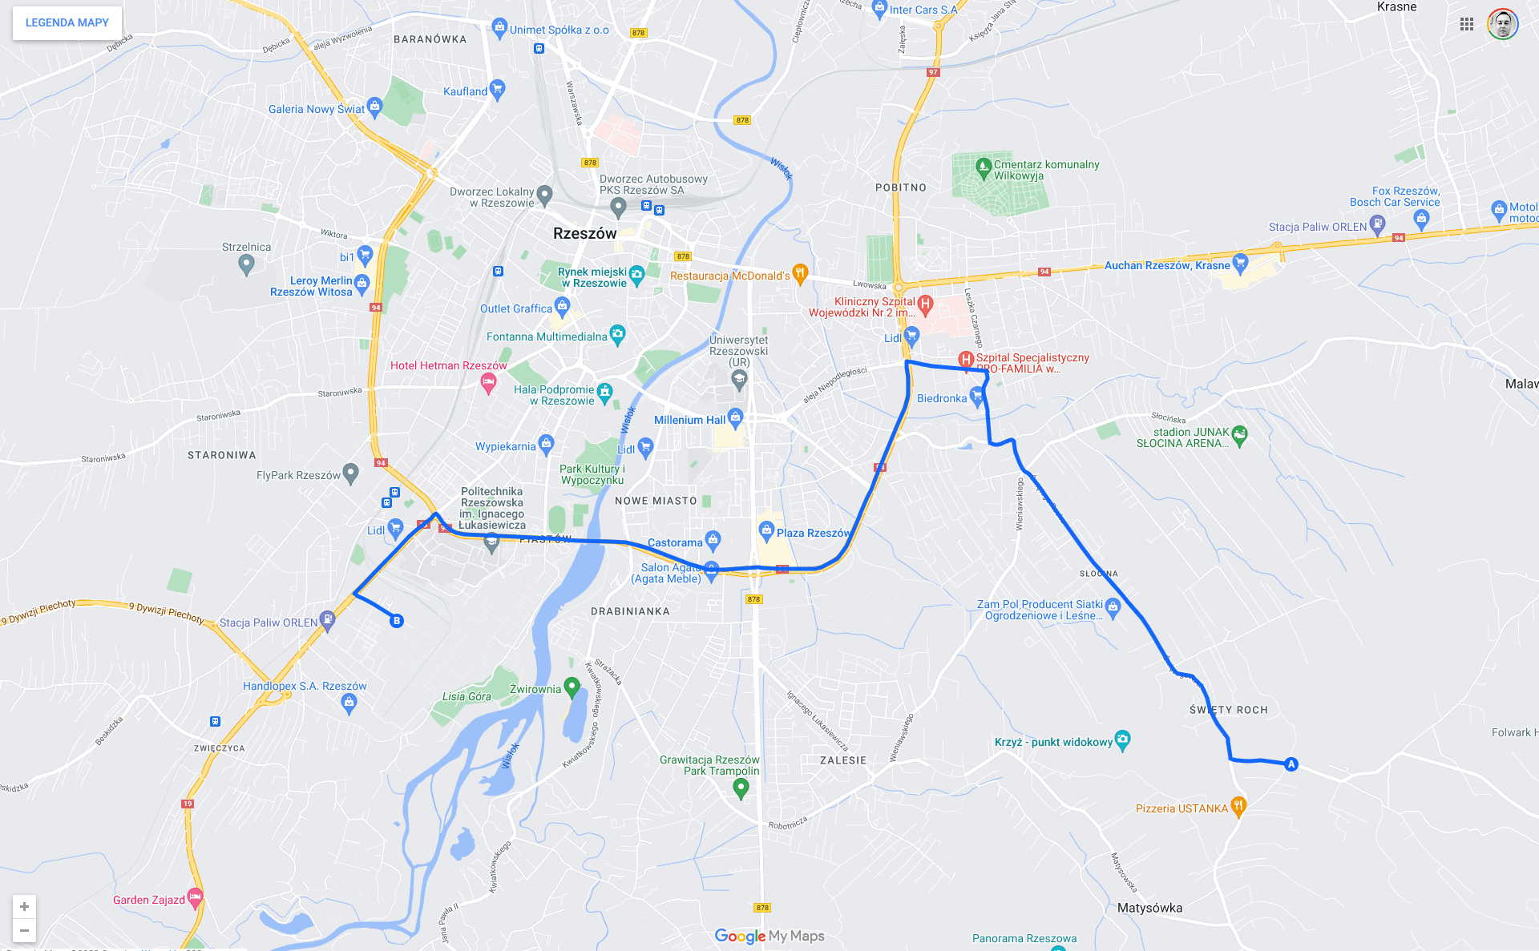
Zakres planowanych zmian
Osiedle Kotuli

Slide 34
Statystyki planowanych zmian
Osiedle Kotuli

Slide 35
Statystyki planowanych zmian
Osiedle Kotuli

Slide 36
Efekty planowanych zmian
Osiedle Kotuli – wszystkie linie

Slide 37
Efekty planowanych zmian
Osiedle Kotuli – linie 2 i 27

Slide 38
Efekty planowanych zmian
Osiedle Kotuli – linie10 i 42

Slide 39
Zakres planowanych zmian
Osiedli Miłocin – Św. Huberta oraz Pogwizdów Nowy
Stan obecny:
  Linia nr 8 (częstotliwość w szczycie co ok. 30 minut, pomiędzy szczytami, poza szczytem co ok. 60 minut, w weekendy co ok. 90 minut);
  Linia nr 20 (w szczytach co ok. 90 minut; w soboty 2 pary kursów);
  Linia nr 57 (co ok. 60 minut).
Planowane zmiany:
  Linia nr 8 (zwiększenie liczby kursów, częstotliwość kursowania w dni robocze co 30 minut, w weekendy co 60 minut; wydłużenie trasy przejazdu
  do Hermanowej Przylasek przez ul. Budziwojską, wjazd kieszeniowy
  do ul. Trembeckiego w każdym kursie – możliwość przesiadki na linie
  nr 9, 12, 29, 59);
  Linia nr 20 (pozostaje bez zmian);
  Linia nr 57 (likwidacja).

Slide 40
Stan obecny tras przejazdów
Osiedli Miłocin – Św. Huberta oraz Pogwizdów Nowy
Linia nr 4: Lubelska – Krogulskiego – Borowa – Warszawska – Marszałkowska – Piłsudskiego – PI. Wolności – Lwowska – Krasne Auchan
Linia nr 8: Rudna Wielka – Pogwizdowska – Myśliwska – Warszawska – Staromiejska – Lubelska – Marszałkowska – Cieplińskiego – Lisa–Kuli – Hetmańska – Powstańców W–wy – Sikorskiego – Strażacka – Miła – Kard. K. Wojtyły – Sikorskiego
Linia nr 20: Bardowskiego – Plac Wolności – Piłsudskiego – Marszałkowska – Warszawska – Myśliwska – Rudna Wielka – Mrowla – Bratkowice Las

Slide 41
Stan obecny tras przejazdów
Osiedli Miłocin – Św. Huberta oraz Pogwizdów Nowy
Linia nr 52: Bardowskiego – Plac Wolności – Piłsudskiego – Marszałkowska – Warszawska – Miłocin – Zaczernie
Linia nr 54: Bardowskiego – Pl. Wolności – Piłsudskiego – Marszałkowska – Warszawska – Miłocin – Rudna Mała –
Głogów Młp. os. Rogoźnica
Linia nr 56: Bardowskiego – Pl. Wolności – Piłsudskiego – Marszałkowska – Warszawska – Miłocin – Rudna Mała – Jasionka – Tajęcina – Jasionka
Linia nr 57: Dworaka – Piłsudskiego – Pl. Wolności – Piłsudskiego – Marszałkowska – Warszawska – Myśliwska – Pogwizdowska – Myśliwska – Warszawska – Marszałkowska – Piłsudskiego –
Pl. Wolności – Dworaka

Slide 42
Planowane zmiany tras przejazdów
Osiedli Miłocin – Św. Huberta oraz Pogwizdów Nowy
Linia nr 4: bez zmian;
Linia nr 8: Pogwizdowska – Myśliwska – Warszawska – Staromiejska – Lubelska – Marszałkowska – Cieplińskiego – Lisa–Kuli – Hetmańska – Powstańców W–wy – Sikorskiego – Strażacka – Miła – Kard. K. Wojtyły – Sikorskiego – Tyczyn – Budziwojska – Poselska – Podleśna – Hermanowa;
Linia nr 20: bez zmian;
Linia nr 52: bez zmian;
Linia nr 54: bez zmian;
Linia nr 56: bez zmian;
Linia nr 57: likwidacja;

Slide 43
Zakres planowanych zmian
Osiedli Miłocin – Św. Huberta oraz Pogwizdów Nowy

Slide 44
Zakres planowanych zmian
Osiedli Miłocin – Św. Huberta oraz Pogwizdów Nowy

Slide 45
Statystyki planowanych zmian
Osiedli Miłocin – Św. Huberta oraz Pogwizdów Nowy

Slide 46
Statystyki planowanych zmian
Osiedli Miłocin – Św. Huberta oraz Pogwizdów Nowy

Slide 47
Efekty planowanych zmian
Osiedli Miłocin – Św. Huberta oraz Pogwizdów Nowy

Slide 48
Zakres planowanych zmian
Osiedle Słocina
Stan obecny:
  Linia nr 6 (częstotliwość w szczytach co ok. 30 minut, w między szczytach, poza szczytem co ok. 60 minut, w weekendy co ok. 60–90 minut);
  Linia nr 14 (częstotliwość w szczytach co ok. 30 minut, w między szczytach, poza szczytem co ok. 60–90 minut, w weekendy co ok. 90 minut);
  Linia nr 16 (częstotliwość w szczytach co ok. 30 minut, w między szczytach, poza szczytem co ok. 60 minut, w weekendy co ok. 60 minut);
  Linia nr 36 (częstotliwość w szczycie co ok. 30 minut, w między szczytach, poza szczytem co ok. 60 minut, w weekendy co ok. 60–90 minut);
  Linia nr 46 (w szczytach co ok. 60 minut);
  Linia nr 49 (5 kursów).
Propozycja:
  Linia nr 6 (bez zmian);
  Linia nr 14 (zwiększenie liczby kursów, częstotliwość w szczytach co ok. 30 minut, pomiędzy szczytami, poza szczytem co ok. 90 minut,
  w weekendy co ok. 120 minut);
  Linia nr 16 (bez zmian);
  Linia nr 36 (likwidacja trasy na odcinku Dąbrowskiego – Bł. Karoliny, objęcie ulic Podkarpackiej i Matuszczaka; możliwość przesiadki
  na ul. Powst. Warszawy na zwiększoną liczbę kursów linii nr 40 kursującej do ul. Bł. Karoliny oraz linii nr 29 kursującej do ul. Przemysłowej; częstotliwość w szczycie co ok. 30 minut, w między szczytach, poza szczytem co ok. 60 minut, w soboty co ok. 120 minut);
  Linia nr 46 (bez zmian);
  Linia nr 49 (likwidacja).

Slide 49
Stan obecny tras przejazdów
Osiedle Słocina
Linia nr 6: Ustrzycka – Kotuli – Wiktora – Solarza – Witosa – Krakowska – Piłsudskiego – Plac Wolności – Targowa – Szopena – Kilara – Hetmańska – Powstańców W–wy – Rejtana – Paderewskiego – Krzyżanowskiego – Armii Krajowej – Paderewskiego – Słocińska
Linia nr 14: Dworzec Lokalny – Cieplińskiego – Lisa–Kuli – Kilara – Kopisto – Niepodległości – Krzyżanowskiego – Armii Krajowej – Paderewskiego – Wieniawskiego – Łukasiewicza – Robotnicza – Strażacka – Miła – K. K. Wojtyły
Linia nr 16: Kalinowa – Dębicka – Wyzwolenia – Lubelska – Marszałkowska – Piłsudskiego – Plac Wolności – Lwowska – Leszka Czarnego – Witolda – Paderewskiego – Św. Rocha

Slide 50
Stan obecny tras przejazdów
Osiedle Słocina
Linia nr 36: Bł. Karoliny – Kotuli – Krakowska – Piłsudskiego – Cieplińskiego – Lisa Kuli – Dąbrowskiego – Powstańców Warszawy – Armii Krajowej – Niemierskiego – Witolda – Paderewskiego –
Św. Rocha
Linia nr 46: Dworzec Lokalny – Pl. Kilińskiego – Pl. Wolności – Targowa – Szopena – Kopisto – Niepodległości – Niemierskiego – Witolda – Paderewskiego – Słocińska – Kraczkowa – Albigowa
Linia nr 49: Przemysłowa – Bat. Chłopskich – Powstańców W–wy – Armii Krajowej – Niemierskiego – Witolda – Paderewskiego –
Św. Rocha

Slide 51
Planowane zmiany tras przejazdów Osiedle Słocina
Linia nr 6: bez zmian;
Linia nr 14: bez zmian;
Linia nr 16: bez zmian;
Linia nr 36: Bł. Karoliny – Kotuli – Krakowska – Piłsudskiego – Cieplińskiego – Lisa Kuli – Dąbrowskiego Matuszczaka – Podkarpacka – Powstańców Warszawy – Armii Krajowej – Niemierskiego – Witolda – Paderewskiego – Św. Rocha;
Linia nr 46: bez zmian;
Linia nr 49: likwidacja.

Slide 52
Zakres planowanych zmian
Osiedle Słocina

Slide 53
Statystyki planowanych zmian
Osiedle Słocina

Slide 54
Statystyki planowanych zmian
Osiedle Słocina

Slide 55
Efekty planowanych zmian
Osiedle Słocina
Paderewskiego kościół - kier. Św. Rocha |  |  | Czas do nast. kursu
Godziny | Linia | Przystanek docelowy
14:08 | 16 | Św. Rocha
14:30 | 36 | Św. Rocha | 00:22
14:52 | 16 | Św. Rocha | 00:22
15:22 | 16 | Św. Rocha | 00:30
15:37 | 36 | Św. Rocha | 00:15
15:52 | 16 | Św. Rocha | 00:15
16:07 | 36 | Św. Rocha | 00:15
16:22 | 16 | Św. Rocha | 00:15
16:32 | 36 | Św. Rocha | 00:10
16:42 | 16 | Św. Rocha | 00:10
16:57 | 36 | Św. Rocha | 00:15

Slide 56
Efekty planowanych zmian
Osiedle Słocina

Slide 57
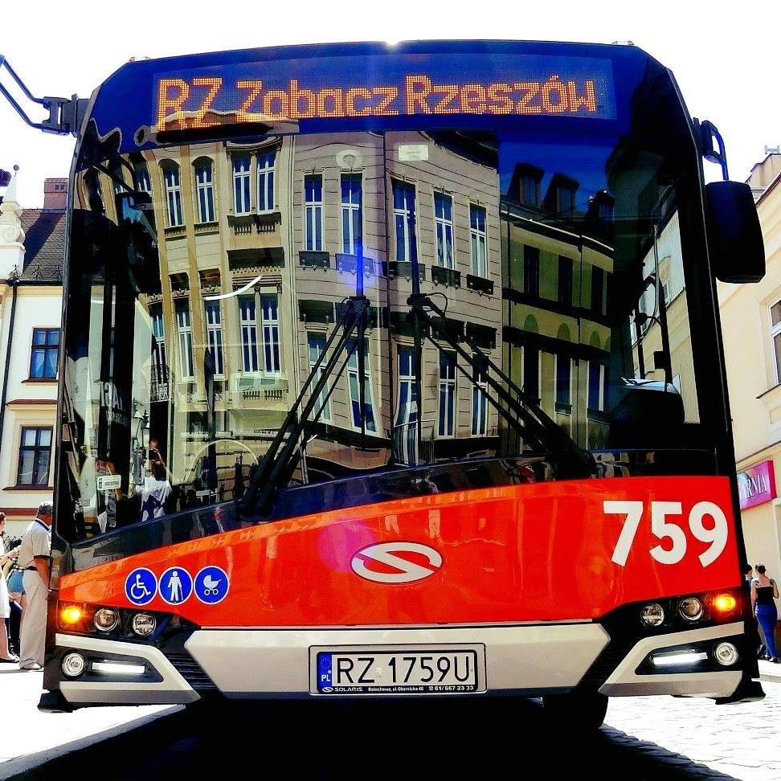
KONCEPCJA NAJBLIŻSZYCH ZMIAN
rozkładów jazdy rzeszowskiej komunikacji zbiorowej

